Slide 1
Основы программирования на Python
Урок 1.
Краткая история языков программи-рования.
Введение в Python.

Slide 2

Как работает компьютерная программа?
Notes:
This course aims to show you what the Python language is and what it is used for. Let's start from the absolute basics.
A program makes a computer usable. Without a program, a computer, even the most powerful one, is nothing more than an object. Similarly, without a player, a piano is nothing more than a wooden box.
Computers are able to perform very complex tasks, but this ability is not innate. A computer's nature is quite different.
It can execute only extremely simple operations, e.g., a computer cannot evaluate the value of a complicated mathematical function by itself, although this isn't beyond the realms of possibility in the near future.
Contemporary computers can only evaluate the results of very fundamental operations, like adding or dividing, but they can do it very fast, and can repeat these actions virtually any number of times.
Imagine that you want to know the average speed you've reached during a long journey. You know the distance, you know the time, you need the speed.
Naturally, the computer will be able to compute this, but the computer is not aware of such things as distance, speed or time. Therefore, it is necessary to instruct the computer to: See Example

Slide 3
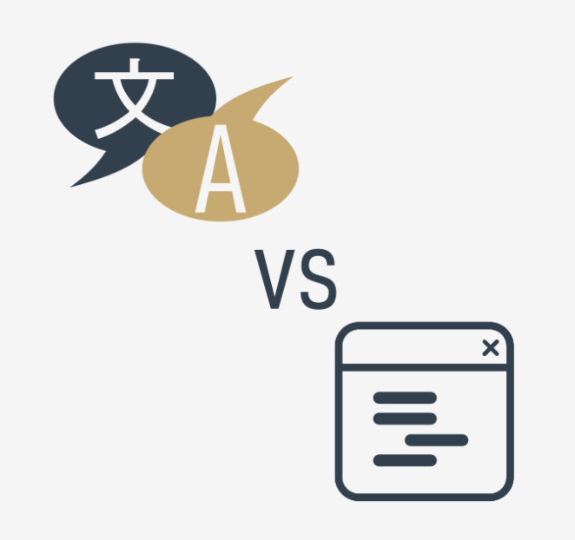
Естественный язык VS
Язык программирования
Notes:
A language is a means (and a tool) for expressing and recording thoughts. There are many languages all around us. Some of them require neither speaking nor writing, such as body language; it's possible to express your deepest feelings very precisely without saying a word.
Another language you use each day is your mother tongue, which you use to manifest your will and to think about reality. Computers have their own language, too, called machine language, which is very rudimentary.
A computer, even the most technically sophisticated, is devoid of even a trace of intelligence. You could say that it is like a well-trained dog - it responds only to a predetermined set of known commands.
The commands it recognizes are very simple. We can imagine that the computer responds to orders like "take that number, divide by another and save the result".
A complete set of known commands is called an instruction list, sometimes abbreviated to IL. Different types of computers may vary depending on the size of their ILs, and the instructions could be completely different in different models.
Note: machine languages are developed by humans.
No computer is currently capable of creating a new language. However, that may change soon. On the other hand, people use a number of very different languages, too, but these languages developed naturally. Moreover, they are still evolving.
New words are created every day and old words disappear. These languages are called natural languages.

Slide 4
Из чего состоит тот или иной язык?
Алфавит – набор символов, которые используются для аостороения словa (например, латинский алфавит для Английского, Кириллица для русского, Кандзи для Японского, и.т.д)
Лексика(словарь) – набор слов который язык предоставляет своим пользователям (например, слово "computer" это английское слово, а слова "cmoptrue" в английском языке не сущ.)
Ситаксис- набор правил (формальный или неформальный, написанный или интуитивный) используется чтоб определить правильность грамматики предложений (например "I am a python" правильная фраза, а "I a python am" iнет)
Семантика - набор правил, который определяет иммется ли смысл в фразе или предложении (например, ”Я ем пончик" а не, ”Пончик ест меня")
Notes:
We can say that each language (machine or natural, it doesn't matter) consists of the following elements
The IL is, in fact, the alphabet of a machine language. This is the simplest and most primary set of symbols we can use to give commands to a computer. It's the computer's mother tongue.
Unfortunately, this tongue is a far cry from a human mother tongue. We all (both computers and humans) need something else, a common language for computers and humans, or a bridge between the two different worlds.
We need a language in which humans can write their programs and a language that computers may use to execute the programs, one that is far more complex than machine language and yet far simpler than natural language.
Such languages are often called high-level programming languages. They are at least somewhat similar to natural ones in that they use symbols, words and conventions readable to humans. These languages enable humans to express commands to computers that are much more complex than those offered by ILs.
A program written in a high-level programming language is called a source code (in contrast to the machine code executed by computers). Similarly, the file containing the source code is called the source file.

Slide 5
Компиляция VS Интерпретация
Компиляция- исходная программа переводится один раз (однако это действие необходимо повторять каждый раз, когда вы изменяете исходный код) путем получения файла (например, файла .exe, если код предназначен для запуска под MS Windows), содержащего машинный код; теперь вы можете распространять файл по всему миру; программа, выполняющая этот перевод, называется компилятором или транслятором;
Интерпретация- вы (или любой пользователь кода) можете переводить исходную программу каждый раз, когда ее нужно запускать; программа, выполняющая такое преобразование, называется интерпретатором, так как она интерпретирует код каждый раз, когда он предназначен для выполнения; это также означает, что вы не можете просто распространять исходный код как есть, потому что конечному пользователю также нужен интерпретатор для его выполнения.
Notes:
Computer programming is the act of composing the selected programming language's elements in the order that will cause the desired effect. The effect could be different in every specific case - it's up to the programmer's imagination, knowledge and experience.
Of course, such a composition has to be correct in many senses:
alphabetically - a program needs to be written in a recognizable script, such as Roman, Cyrillic, etc.
lexically - each programming language has its dictionary and you need to master it; thankfully, it's much simpler and smaller than the dictionary of any natural language;
syntactically - each language has its rules and they must be obeyed;
semantically - the program has to make sense.
Unfortunately, a programmer can also make mistakes with each of the above four senses. Each of them can cause the program to become completely useless.
Let's assume that you've successfully written a program. How do we persuade the computer to execute it? You have to render your program into machine language. Luckily, the translation can be done by a computer itself, making the whole process fast and efficient
There are two different ways of transforming a program from a high-level programming language into machine language:

Slide 6
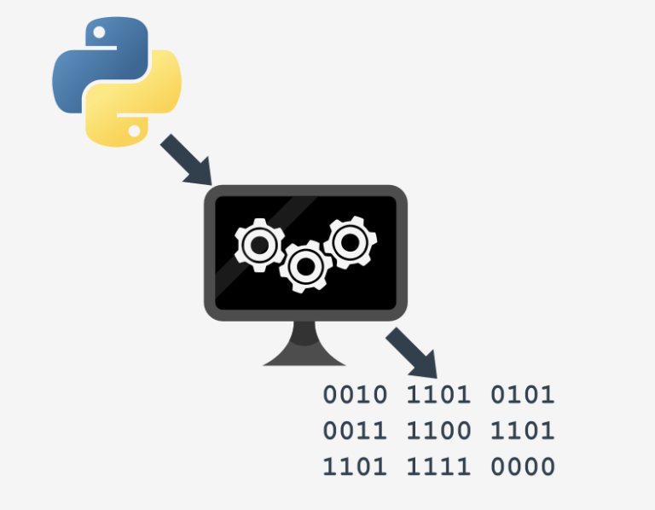
Что на самом деле делает интерпретатор?
Notes:
Let's assume once more that you have written a program. Now, it exists as a computer file: a computer program is actually a piece of text, so the source code is usually placed in text files. Note: it has to be pure text, without any decorations like different fonts, colors, embedded images or other media. Now you have to invoke the interpreter and let it read your source file.
The interpreter reads the source code in a way that is common in Western culture: from top to bottom and from left to right. There are some exceptions - they'll be covered later in the course.
First of all, the interpreter checks if all subsequent lines are correct (using the four aspects covered earlier).
If the compiler finds an error, it finishes its work immediately. The only result in this case is an error message. The interpreter will inform you where the error is located and what caused it. However, these messages may be misleading, as the interpreter isn't able to follow your exact intentions, and may detect errors at some distance from their real causes.
For example, if you try to use an entity of an unknown name, it will cause an error, but the error will be discovered in the place where it tries to use the entity, not where the new entity's name was introduced.
In other words, the actual reason is usually located a little earlier in the code, e.g., in the place where you had to inform the interpreter that you were going to use the entity of the name.
If the line looks good, the interpreter tries to execute it (note: each line is usually executed separately, so the trio "read-check-execute" can be repeated many times - more times than the actual number of lines in the source file, as some parts of the code may be executed more than once).
It is also possible that a significant part of the code may be executed successfully before the interpreter finds an error. This is normal behavior in this execution model.
You may ask now: which is better? The "compiling" model or the "interpreting" model? There is no obvious answer. If there had been, one of these models would have ceased to exist a long time ago. Both of them have their advantages and their disadvantages.

Slide 7
Компиляторы и Интерпретаторы
Преимущества и Недостатки
 | Компиляторы | Интерпретаторы
Преимущества | выполнение переведенного кода обычно происходит быстрее; только у пользователя должен быть компилятор - конечный пользователь может использовать код без него; переведенный код хранится с использованием машинного языка - поскольку его очень сложно понять, ваши собственные изобретения и программные приемы, скорее всего, останутся вашим секретом. | вы можете запускать код сразу после его завершения — дополнительных фаз трансляции нет; код хранится на языке программирования, а не на машинном — это значит, что его можно запускать на компьютерах, использующих разные машинные языки; вы не компилируете свой код отдельно для каждой отдельной архитектуры.
Недостатки | сама компиляция может быть очень трудоемким процессом — вы не сможете запустить свой код сразу после внесения каких-либо изменений; у вас должно быть столько компиляторов, сколько аппаратных платформ, на которых вы хотите запускать свой код. | не ожидайте, что интерпретация разгонит ваш код до высокой скорости - ваш код будет делить мощность компьютера с интерпретатором, поэтому он не может быть очень быстрым; и у вас, и у конечного пользователя должен быть интерпретатор для запуска вашего кода.
Notes:
What does this all mean for you?
Python is an interpreted language. This means that it inherits all the described advantages and disadvantages. Of course, it adds some of its unique features to both sets.
If you want to program in Python, you'll need the Python interpreter. You won't be able to run your code without it. Fortunately, Python is free. This is one of its most important advantages.
Due to historical reasons, languages designed to be utilized in the interpretation manner are often called scripting languages, while the source programs encoded using them are called scripts.

Slide 8

Что означает Python и кто его создал?
Вы можете знать питона как большую змею, название языка программирования Python происходит от старого комедийного сериала BBC под названием «Летающий цирк Монти Пайтона».
В декабре 1989 года я искал «хобби» по программированию, которое могло бы занять меня в течение недели до Рождества. Мой офис (...) был бы закрыт, но у меня был домашний компьютер, и больше ничего под рукой не было. Я решил написать интерпретатор для нового языка сценариев, о котором я думал в последнее время: потомка ABC, который понравится хакерам Unix/C. Я выбрал Python в качестве рабочего названия для проекта, находясь в слегка непочтительном настроении (и большой поклонник Летающего цирка Монти Пайтона).
Гвидо ван Россум
Notes:
One of the amazing features of Python is the fact that it is actually one person's work. Usually, new programming languages are developed and published by large companies employing lots of professionals, and due to copyright rules, it is very hard to name any of the people involved in the project. Python is an exception.
There are not many languages whose authors are known by name. Python was created by Guido van Rossum, born in 1956 in Haarlem, the Netherlands. Of course, Guido van Rossum did not develop and evolve all the Python components himself.
The speed with which Python has spread around the world is a result of the continuous work of thousands (very often anonymous) programmers, testers, users (many of them aren't IT specialists) and enthusiasts, but it must be said that the very first idea (the seed from which Python sprouted) came to one head - Guido’s.

Slide 9

Цели Python
В 1999, Гвидо ван Россум определил цели для Python:
Легкий и интуитивный язык, такой же мощный, как и основне конкуренты;
С открытым исходным кодом, чтобы каждый мог внести свой вклад в его развитие;
код, который так же понятен, как простой английский;
подходит для повседневных задач, что позволяет сократить время разработки.
Notes:
About 20 years later, it is clear that all these intentions have been fulfilled. Some sources say that Python is the most popular programming language in the world, while others claim it's the third or the fifth.
Either way, it still occupies a high rank in the top ten of the PYPL PopularitY of Programming Language
https://pypl.github.io/PYPL.html
Python isn't a young language. It is mature and trustworthy. It's not a one-hit wonder. It's a bright star in the programming firmament, and time spent learning Python is a very good investment.

Slide 10
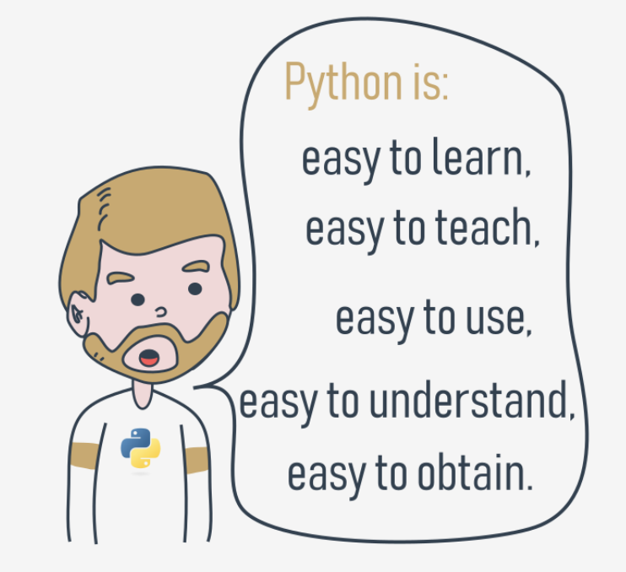
Что делает Python особенным?
его легко выучить — время, необходимое для изучения Python, меньше, чем для многих других языков; это означает, что можно быстрее приступить к фактическому программированию;
легко учить – нагрузка на преподавателя меньше, чем при обучении другим языкам; это означает, что преподаватель может уделить больше внимания общим (независимым от языка) приемам программирования, не тратя силы на экзотические приемы, странные исключения и непонятные правила;
его легко использовать для написания нового программного обеспечения — часто можно писать код быстрее при использовании Python;
его легко понять – также часто легче быстрее понять чужой код, если он написан на Python;
его легко получить, установить и развернуть – Python является бесплатным, открытым и мультиплатформенным; не все языки могут этим похвастаться.
Python:
Легко выучить
Легко учить
Легко использовать
Легко понимать
Легко приобрести

Slide 11

Где мы можем увидеть Python в деле?
Веб-разработка и интернет-разработка (например, фреймворки Django и Pyramid, микрофреймворки Flask и Bottle)
Научные и числовые вычисления (например, SciPy – набор пакетов для целей математики, науки и техники; Ipython – интерактивная оболочка, позволяющая редактировать и записывать рабочие сессии).
Образование (это великолепный язык для обучения программированию!)
Настольные графические интерфейсы (например, wxWidgets, Kivy, Qt)
Разработка программного обеспечения (контроль сборки, управление и тестирование — Scons, Buildbot, Apache Gump, Roundup, Trac)
Бизнес-приложения (ERP и системы электронной коммерции – Odoo, Tryton)
Игры (например, серия Battlefield, Sid Meier’s Civilization IV…), веб-сайты и сервисы (например, Dropbox, UBER, Pinterest, BuzzFeed…)
И это только начало…
Notes:
We see it every day and almost everywhere. It's used extensively to implement complex Internet services like search engines, cloud storage and tools, social media and so on. Whenever you use any of these services, you are actually very close to Python, although you wouldn't know it.
Many developing tools are implemented in Python. More and more everyday use applications are being written in Python. Lots of scientists have abandoned expensive proprietary tools and switched to Python. Lots of IT project testers have started using Python to carry out repeatable test procedures. The list is long.

Slide 12
ГДЕ НЕТ Python?
Несмотря на растущую популярность Python, все еще есть ниши, в которых Python отсутствует или встречается редко:
низкоуровневое программирование (иногда называемое программированием, близким к металлу): если вы хотите реализовать чрезвычайно эффективный драйвер или графический движок, вам не следует использовать Python;
приложения для мобильных устройств: хотя эта территория еще ждет завоевания Python, скорее всего, это когда-нибудь произойдет.

Slide 13
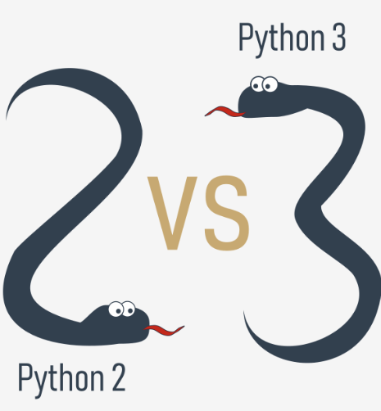
Существут еще один Python
Notes:
There are two main kinds of Python, called Python 2 and Python 3.
Python 2 is an older version of the original Python. Its development has since been intentionally stalled, although that doesn't mean that there are no updates to it. On the contrary, the updates are issued on a regular basis, but they are not intended to modify the language in any significant way. They rather fix any freshly discovered bugs and security holes. Python 2's development path has reached a dead end already, but Python 2 itself is still very much alive.
Python 3 is the newer (to be precise, the current) version of the language. It's going through its own evolution path, creating its own standards and habits.
The former is more traditional, more conservative than Python, and resembles some of the good old languages derived from the classic C programming language.
These two versions of Python aren't compatible with each other. Python 2 scripts won't run in a Python 3 environment and vice versa, so if you want the old Python 2 code to be run by a Python 3 interpreter, the only possible solution is to rewrite it, not from scratch, of course, as large parts of the code may remain untouched, but you do have to revise all the code to find all possible incompatibilities. Unfortunately, this process cannot be fully automatized.
It's too hard, too time-consuming, too expensive, and too risky to migrate an old Python 2 application to a new platform. It's possible that rewriting the code will introduce new bugs to it. It's easier and more sensible to leave these systems alone and to improve the existing interpreter, instead of trying to work inside the already functioning source code.
Python 3 isn't just a better version of Python 2 - it is a completely different language, although it's very similar to its predecessor. When you look at them from a distance, they appear to be the same, but when you look closely, though, you notice a lot of differences.
If you're modifying an old existing Python solution, then it's highly likely that it was coded in Python 2. This is the reason why Python 2 is still in use. There are too many existing Python 2 applications to discard it altogether.

Slide 14
КАК ПРИОБРЕСТИ Python И КАК ЕГО ИСПОЛЬЗОВАТЬ
Последнюю версию можно скачать с https://python.org
Использовать онлайн Python редактор https://www.programiz.com/python-programming/online-compiler/ или https://replit.com
Python оффлайн редактор https://www.geany.org/download/releases/
Еще один- https://www.sublimetext.com/download
Любимец разработчиков https://www.jetbrains.com/ru-ru/pycharm/

Slide 15
Вопросы
Что такое компьютерная программа?
Что такое язык программирования и какими они бывают?
Что такое компиляторы и интерпретаторы и что они делают?
Каким языком является Python?
Каковы преимущества Python?

